Slide 1

番茄鐘
指導教授:康贊清
組長:蔡欣凱 學號:410918720
組員:李紹邦 學號:410918762
組員:蘇彥誠 學號:410918885
組員:高瑞均 學號:410954310

Slide 2
目錄
前言
系統架構
系統特色
系統功能
資料庫結構
預期成果畫面
使用對象
使用環境
繪畫工具
甘特圖
遇到困難與處理方式
目前成果畫面

Slide 3
前言

Slide 4
前言
關於番茄鐘的歷史與起源:
創立者及其原由
關於番茄鐘的三大要點:
別急著開始計時，先備妥計畫、做好計畫！
番茄鐘不可分割、不可暫停!
休息很重要，番茄鐘不要「連走」!

Slide 5
系統架構

Slide 6
設定番茄鐘屬性
時間
禁止
切換畫面
標籤
番茄鐘
首頁
開始番茄鐘
取消
選擇音樂類型
澆水
採收
我的小樹
獲得種子
APP
過去紀錄
週
選擇
音樂類型
試聽
解鎖音樂
月
音樂庫
年
登入
登出
設定
GPT助手

Slide 7
系統特色

Slide 8
系統特色
搭有ChatGPT智慧機器人做問答
累積番茄鐘的種樹養成小遊戲
累積番茄鐘解鎖音樂來輔助學習
使用統計圖表來記錄學習時數

Slide 9
系統功能

Slide 10
系統功能
番茄鐘
倒數計時
可自訂時間及該時段從事的活動
畫面鎖定，提升專注度
音樂庫
選擇音樂類型
音樂商店 - 試聽

Slide 11
系統功能
小樹養成遊戲
透過培養小樹獲取果實，
提升使用者的成就感，果
實可用於解鎖音樂。
過往紀錄
使用直方圖顯示
可選擇顯示分類(單週、單月、
整年)
獎勵機制:
完成蕃茄鐘 +1水滴
兌換種子
-5水滴
澆水
-1水滴
收成
+n果實
兌換歌曲
-5果實
(依小樹稀有程度)

Slide 12
系統功能
登入方式
訪客登入-默認
Google登入
GPT蕃茄鐘助手
根據使用者偏好習慣，為使用者建議最佳的番茄鐘設置
使用提詞來實作，針對使用者的番茄鐘，提出使用建議

Slide 13

系統功能
雲端資料庫
使用firebase的雲端數據庫進行資料保存

Slide 14
資料庫結構

Slide 15
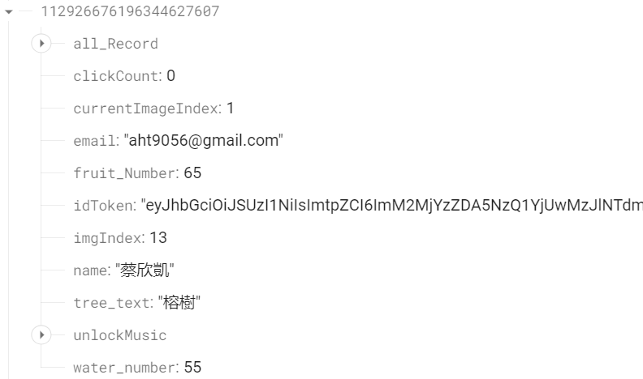
資料庫結構

Slide 16
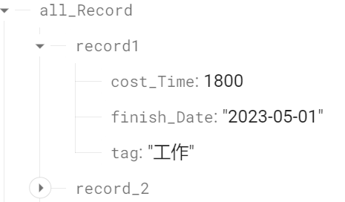
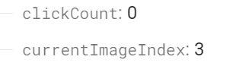
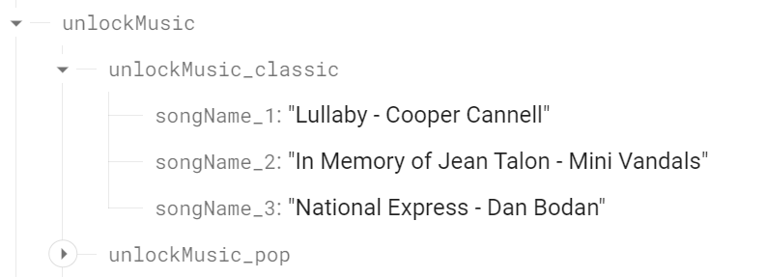
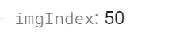
資料庫結構

Slide 17
預期成果畫面

Slide 18
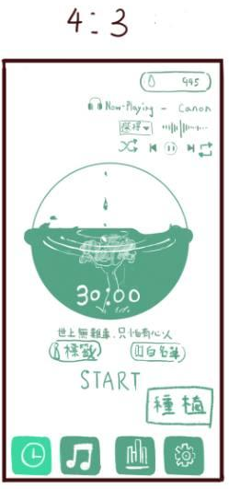
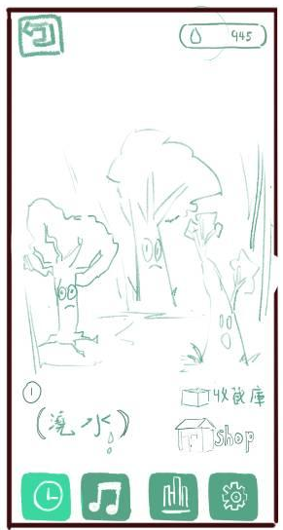
主畫面
小樹培養

Slide 19
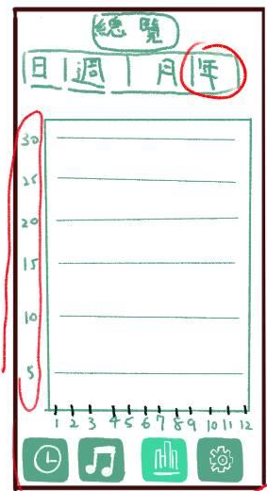
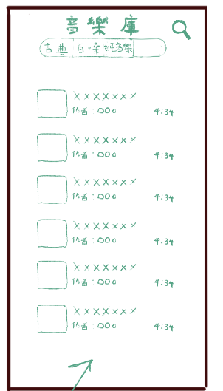
時間記錄
音樂庫

Slide 20
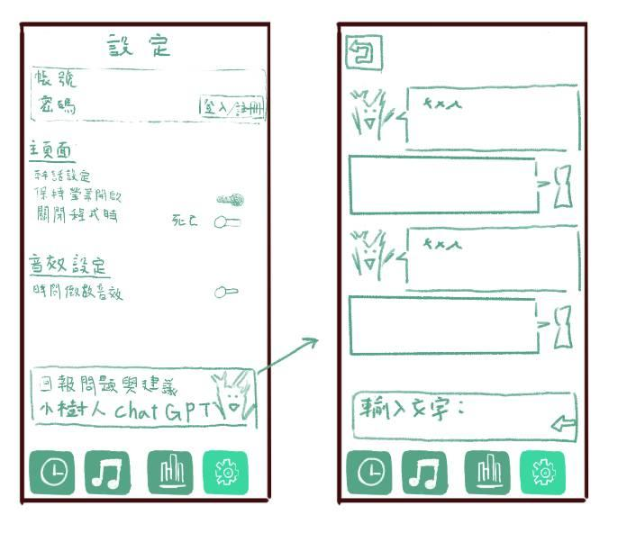
登入/設定
GPT助手

Slide 21
使用對象

Slide 22
使用對象
學生
經常沒有時間學習的學生
讓學生能夠有效率地學習
想健身的人
健身時常半途而廢的人
讓人能夠持續健身運動
上班族
經常分心拖延上班工作進度的人
使上班族能夠更有效率地工作

Slide 23
使用環境

Slide 24
使用環境 － Android studio
android gradle plugin version： 7.3.0
gradle version：7.5
compile sdk version ：33
support android version：8 ~ 13

Slide 25
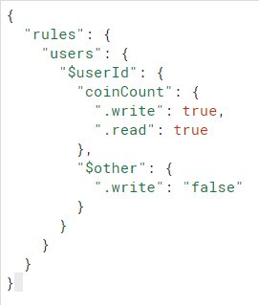
使用環境 － Firebase
Google login Authentication(更簡易的登入方式)
Realtime Database (儲存使用者資訊)
Storage(儲存音樂檔，提供app抓取音檔的地方)
介紹:
Firebase 是一個同時支援 Android、iOS 及網頁的 app 雲端開發平台，協助 app 開發者在雲端快速建置後端服務，提供即時資料庫，有效縮短 app開發時間。

Slide 26


使用環境 － ChatGPT
ChatGPT 3.5 turbo

Slide 27

繪畫工具
Clip Studio Paint

Slide 28



小樹造型設計

Slide 29



UI設計

Slide 30
甘特圖

Slide 31
甘特圖
2022
2023
項目 | 09 | 10 | 11 | 12 | 01 | 02 | 03 | 04 | 05 | 06 | 07 | 08 | 09 | 10 | 11
應用設計、 基本開發知識
主要功能開發
完善整體系統
介面元件&UI修正

Slide 32
遇到的困難與處理方式

Slide 33
遇到的困難與處理方式
遇到的困難與處理方式
側邊選單
Youtube音樂與版權問題
GPT Timeout 問題

Slide 34
目前成果畫面

Slide 35
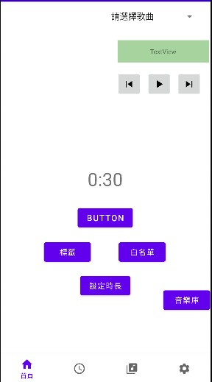
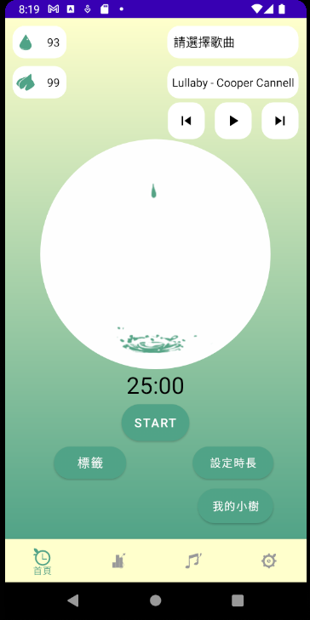
目前成果畫面 (可做對比)
首頁

Slide 36
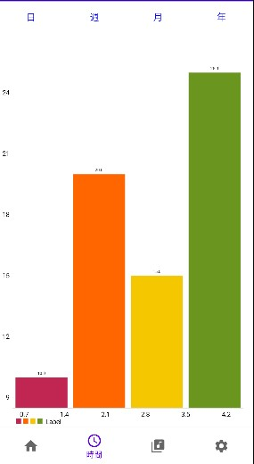
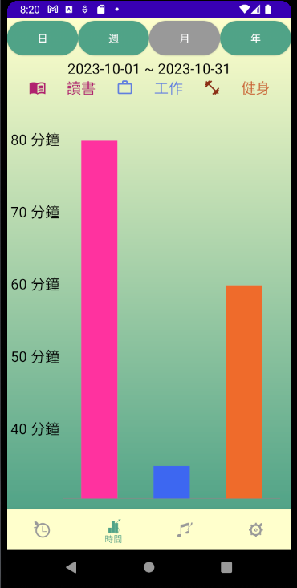
目前成果畫面 (可做對比)
時間

Slide 37
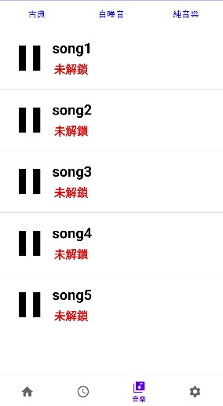
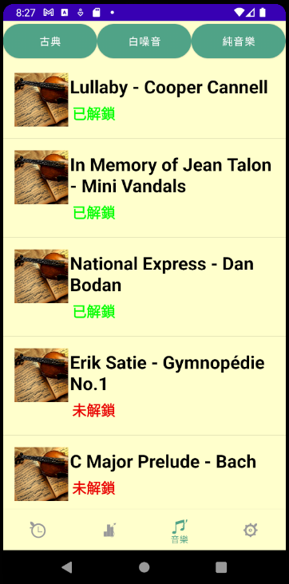
目前成果畫面 (可做對比)
音樂

Slide 38
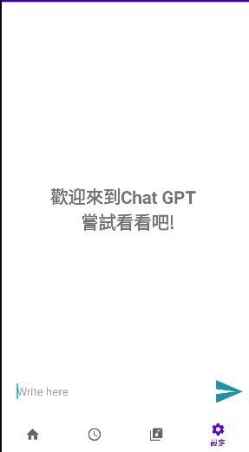
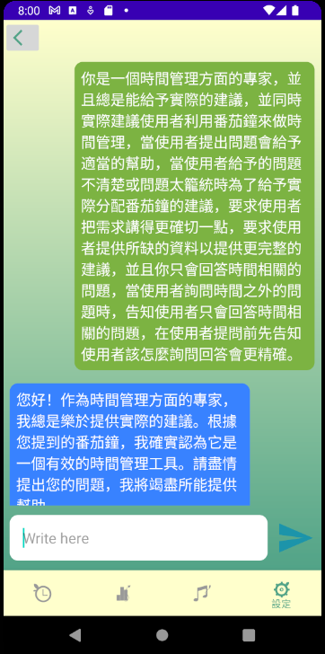
目前成果畫面 (可做對比)
GPT助手

Slide 39
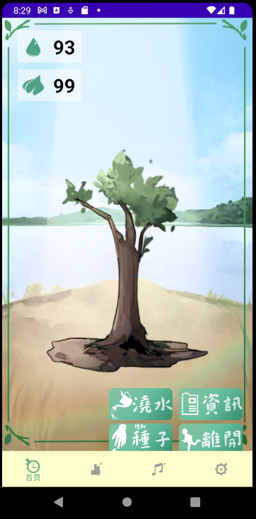
目前成果畫面 (可做對比)
小樹培養

Slide 40
實機展示

Slide 41
報告到此結束
謝謝大家!

